Slide 1
تصنيع اغذية 2 المرحلة الرابعة/علوم اغذية
د. زينة كاظم اليونس

Slide 2
التخمرات الصناعية الغذائية

Slide 4
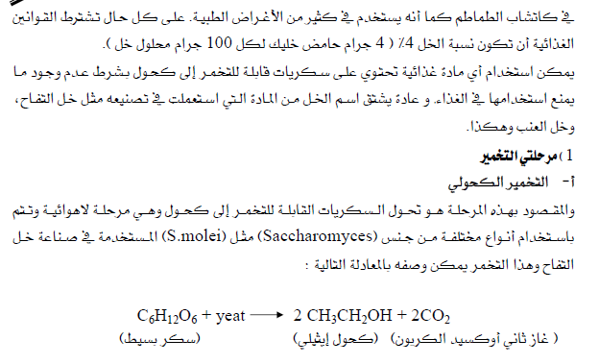

Slide 5
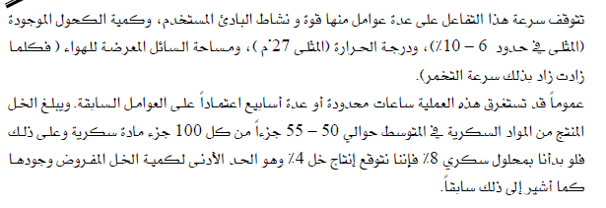

Slide 7
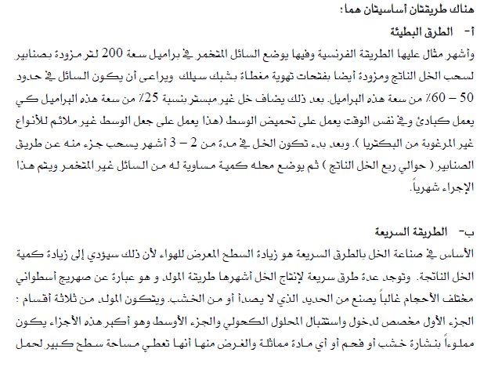
طرق الصناعة

Slide 8
